Slide 1
Algoritmi za množenje matrica
Nora Berdalović

Slide 2
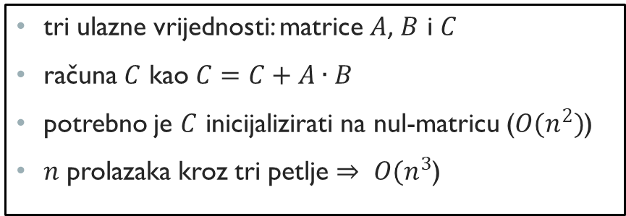
Standardni algoritam
tri ulazne vrijednosti: matrice $A$, $B$ i $C$
računa $C$ kao $C=C+A∙B$
potrebno je $C$ inicijalizirati na nul-matricu ($O(n^{2})$)
$n$ prolazaka kroz tri petlje $⇒ O(n^{3}$)

Slide 3
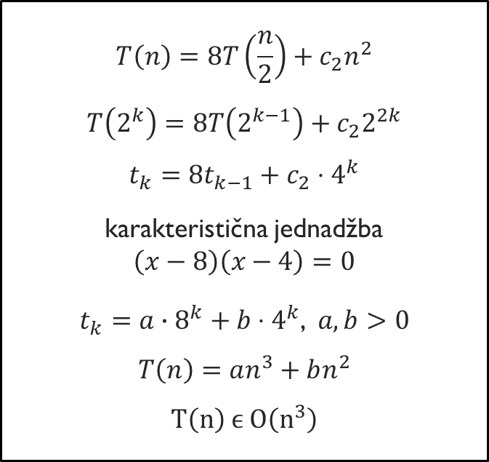
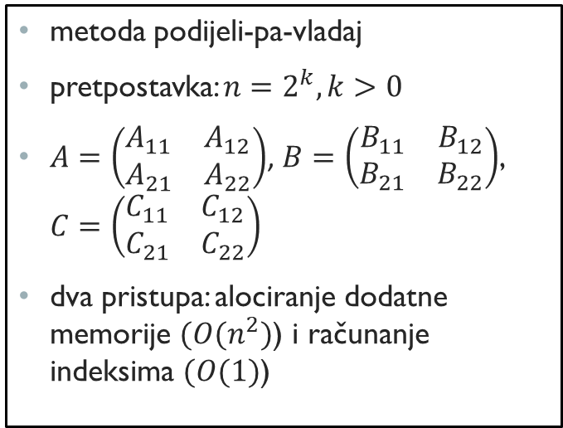
rekurzivni algoritam
$$T\left(n\right)=8T\left(\frac{n}{2}\right)+c_{2}n^{2}$$
$$T\left(2^{k}\right)=8T\left(2^{k−1}\right)+c_{2}2^{2k}$$
$$t_{k}=8t_{k−1}+c_{2}⋅4^{k}$$
karakteristična jednadžba $\left(x−8\right)\left(x−4\right)=0$
$t_{k}=a∙8^{k}+b⋅4^{k}$, $a,b>0$
$$T\left(n\right)=an^{3}+bn^{2}$$
$$T\left(n\right) ϵ O\left(n^{3}\right)$$
metoda podijeli-pa-vladaj
pretpostavka: $n=2^{k},k>0$
$A=\left(\begin{matrix}A_{11} & A_{12} \\ A_{21} & A_{22}\end{matrix}\right)$, $B=\left(\begin{matrix}B_{11} & B_{12} \\ B_{21} & B_{22}\end{matrix}\right)$, $C=\left(\begin{matrix}C_{11} & C_{12} \\ C_{21} & C_{22}\end{matrix}\right)$
dva pristupa: alociranje dodatne memorije $(O(n^{2})$) i računanje indeksima $(O(1)$)

Slide 4
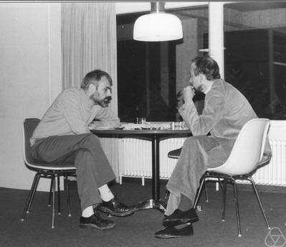
Strassenov algoritam
podijelimo matrice $A$ i $B$ na četiri $\frac{n}{2}×\frac{n}{2}$ podmatrice
stvaramo pomoćne matrice $S_{1}, S_{2}, … S_{10}$ ($O(n²))$
računamo pomoćne matrice $P_{1}, P_{2}, … P_{7}$ ($7T\left(\frac{n}{2}\right))$
zbrajanjem i oduzimanjem $P_{i}$-ova dobijemo elemente podmatrica od $C$ ($O(n²))$

Slide 5
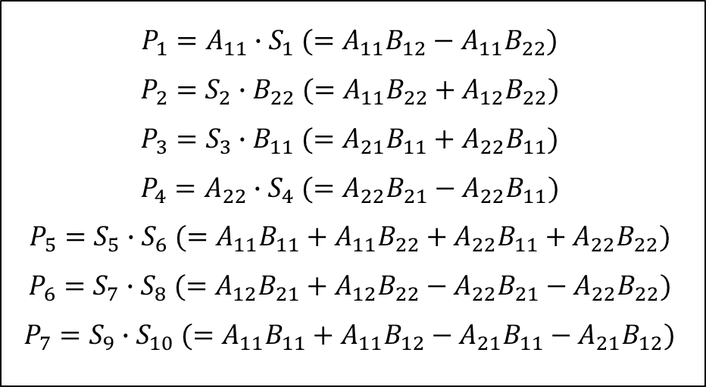
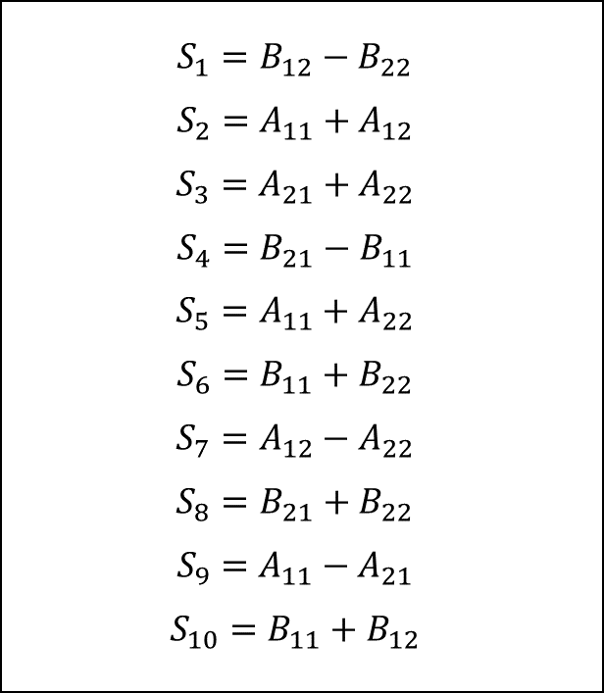
$$S_{1}=B_{12}−B_{22}$$
$$S_{2}=A_{11}+A_{12}$$
$$S_{3}=A_{21}+A_{22}$$
$$S_{4}=B_{21}−B_{11}$$
$$S_{5}=A_{11}+A_{22}$$
$$S_{6}=B_{11}+B_{22}$$
$$S_{7}=A_{12}−A_{22}$$
$$S_{8}=B_{21}+B_{22}$$
$$S_{9}=A_{11}−A_{21}$$
$$S_{10}=B_{11}+B_{12}$$
$$P_{1}=A_{11}∙S_{1} (=A_{11}B_{12}−A_{11}B_{22})$$
$$P_{2}=S_{2}∙B_{22} (=A_{11}B_{22}+A_{12}B_{22})$$
$$P_{3}=S_{3}∙B_{11} (=A_{21}B_{11}+A_{22}B_{11})$$
$$P_{4}=A_{22}∙S_{4} (=A_{22}B_{21}−A_{22}B_{11})$$
$$P_{5}=S_{5}∙S_{6} (=A_{11}B_{11}+A_{11}B_{22}+A_{22}B_{11}+A_{22}B_{22})$$
$$P_{6}=S_{7}∙S_{8} (=A_{12}B_{21}+A_{12}B_{22}−A_{22}B_{21}−A_{22}B_{22})$$
$$P_{7}=S_{9}∙S_{10} (=A_{11}B_{11}+A_{11}B_{12}−A_{21}B_{11}−A_{21}B_{12})$$
$⇒$samo sedam množenja $\frac{n}{2}×\frac{n}{2}$ matrica!

Slide 6
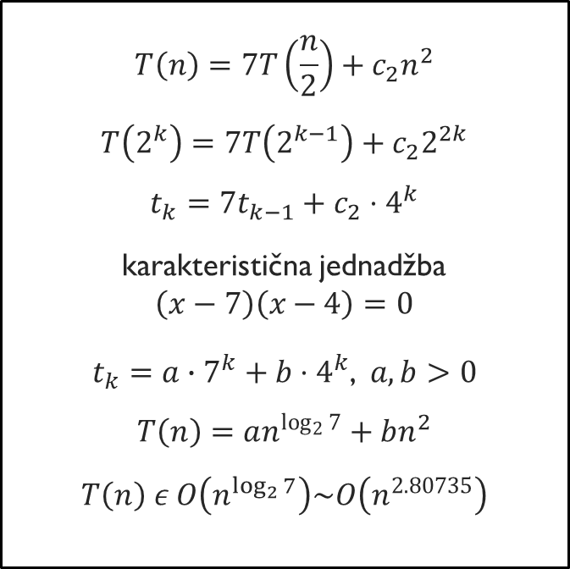
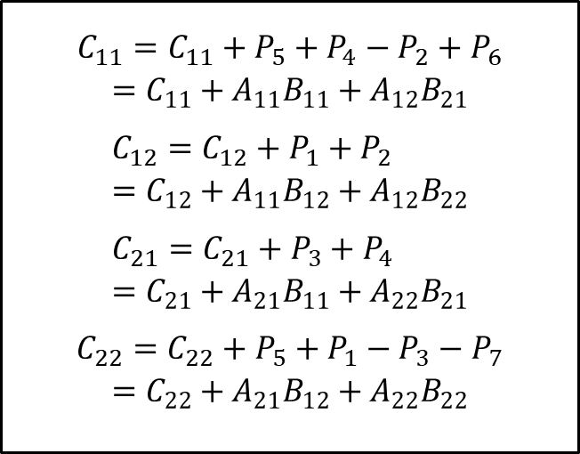
$$T\left(n\right)=7T\left(\frac{n}{2}\right)+c_{2}n^{2}$$
$$T\left(2^{k}\right)=7T\left(2^{k−1}\right)+c_{2}2^{2k}$$
$$t_{k}=7t_{k−1}+c_{2}⋅4^{k}$$
karakteristična jednadžba $\left(x−7\right)\left(x−4\right)=0$
$t_{k}=a∙7^{k}+b⋅4^{k}$, $a,b>0$
$$T\left(n\right)=an^{\log_{2}{7}}+bn^{2}$$
$$T\left(n\right) ε O\left(n^{\log_{2}{7}}\right)\sim O\left(n^{2.80735}\right)$$
$$C_{11}=C_{11}+P_{5}+P_{4}−P_{2}+P_{6}=C_{11}+A_{11}B_{11}+A_{12}B_{21}$$
$$C_{12}=C_{12}+P_{1}+P_{2} \\ =C_{12}+A_{11}B_{12}+A_{12}B_{22}$$
$$C_{21}=C_{21}+P_{3}+P_{4} \\ =C_{21}+A_{21}B_{11}+A_{22}B_{21}$$
$$C_{22}=C_{22}+P_{5}+P_{1}−P_{3}−P_{7}=C_{22}+A_{21}B_{12}+A_{22}B_{22}$$

Slide 7
poopćenje rekurzije:
$T\left(n\right)=7\frac{T\left(\left\lfloor \frac{n}{2}\right\rfloor \right)+T\left(\left\lceil \frac{n}{2}\right\rceil \right)}{2}+c_{2}n^{2}$, $T\left(2\right)=c_{1}>0$
T asimptomatski raste
$$T\left(n+1\right)>T(n)$$
${f\left(n\right)=n}^{\log_{2}{7}}$ je 2-glatka
$${(2n)}^{\log_{2}{7}} ∈O\left(n^{\log_{2}{7}}\right)$$
$$T(n)∈O\left(n^{\log_{2}{7}}\right)$$

Slide 8
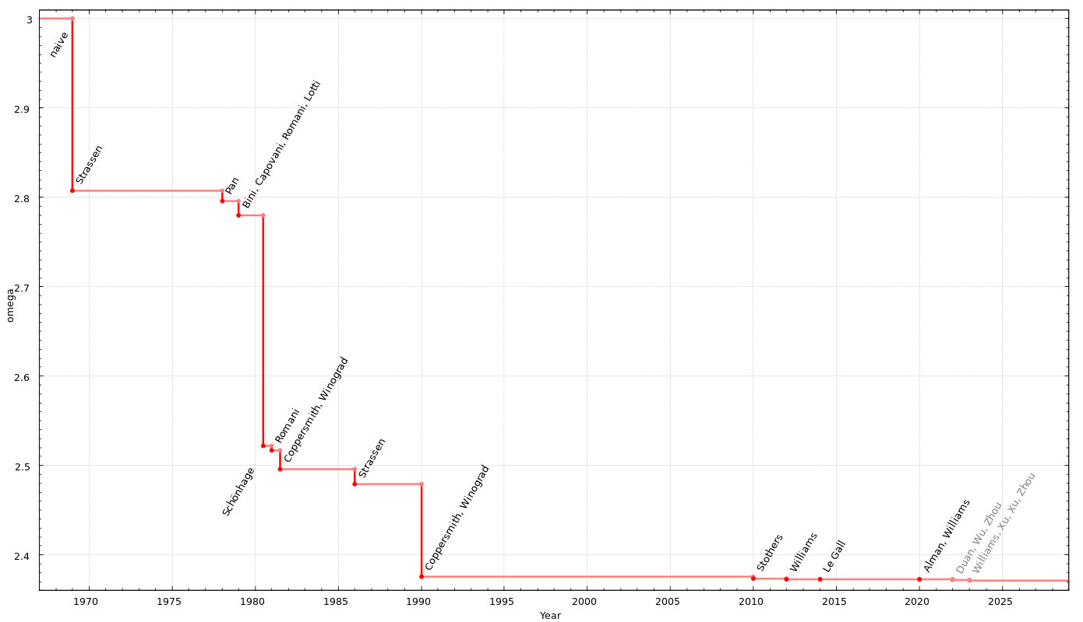

Slide 9
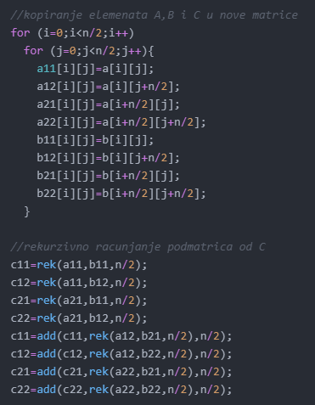
Empirijska analiza
Implementacija u C++, mjerenja na uređaju s procesorom i5-5200U 2.20GHz, 8 GB RAM-a.
Matrica je implementirana kao vector<vector<int>>.
dio koda za rekurzivni algoritam

Slide 10
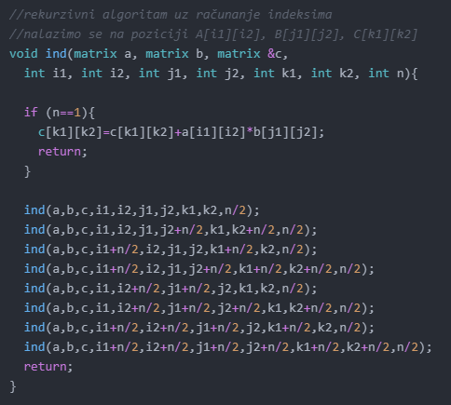
kod za rekurzivni algoritam
uz računanje indeksima
dio koda za rekurzivni algoritam

Slide 11
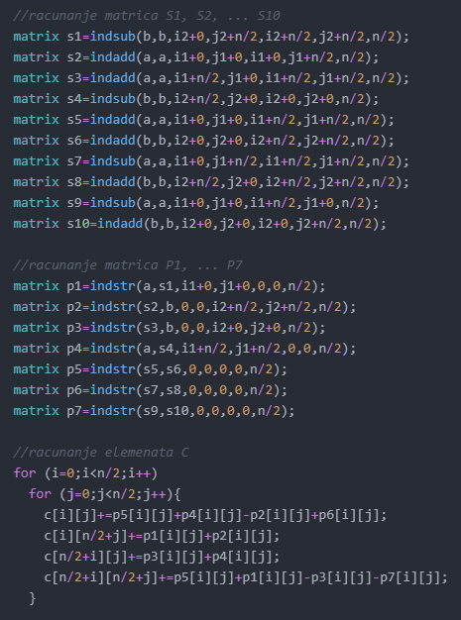
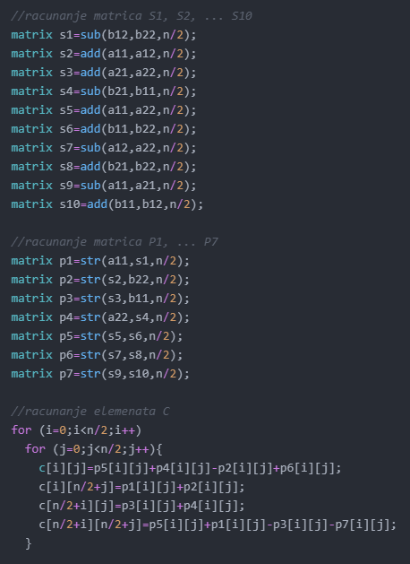
dio koda za Strassenov algoritam uz računanje indeksima
dio koda za Strassenov algoritam

Slide 12
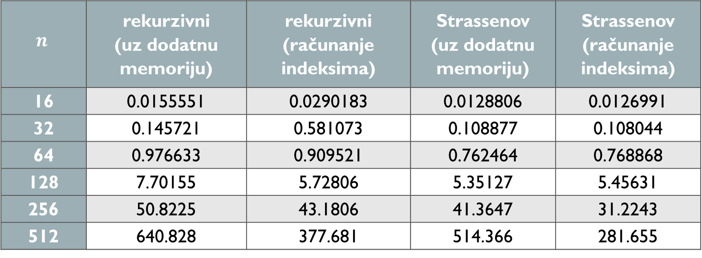
usporedba dvije metode implementacije rekurzivnog i Strassenovog algoritma
$$n$$ | rekurzivni (uz dodatnu memoriju) | rekurzivni (računanje indeksima) | Strassenov (uz dodatnu memoriju) | Strassenov (računanje indeksima)
16 | 0.0155551 | 0.0290183 | 0.0128806 | 0.0126991
32 | 0.145721 | 0.581073 | 0.108877 | 0.108044
64 | 0.976633 | 0.909521 | 0.762464 | 0.768868
128 | 7.70155 | 5.72806 | 5.35127 | 5.45631
256 | 50.8225 | 43.1806 | 41.3647 | 31.2243
512 | 640.828 | 377.681 | 514.366 | 281.655
(vrijeme izvršavanja u sekundama)

Slide 15
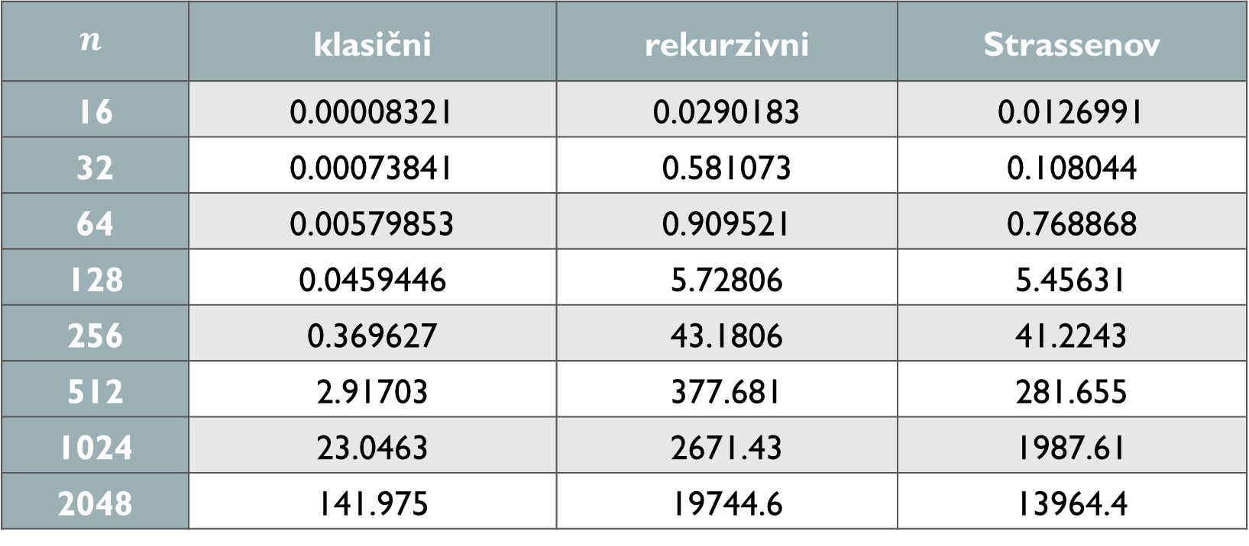
usporedba vremena izvršavanja u sekundama
$$n$$ | klasični | rekurzivni | Strassenov
16 | 0.00008321 | 0.0290183 | 0.0126991
32 | 0.00073841 | 0.581073 | 0.108044
64 | 0.00579853 | 0.909521 | 0.768868
128 | 0.0459446 | 5.72806 | 5.45631
256 | 0.369627 | 43.1806 | 41.2243
512 | 2.91703 | 377.681 | 281.655
1024 | 23.0463 | 2671.43 | 1987.61
2048 | 141.975 | 19744.6 | 13964.4

Slide 18
Zaključak
iako iz teorijske analize znamo da je Strassenov algoritam najučinkovitiji, u praksi na malim matricama to ne dolazi do izražaja
veći utjecaj na brzinu izvršavanja ima broj rekurzivnih poziva i količina memorije koja se koristi
rekurzivni algoritam je uvijek najsporiji
najveću primjenu zbog brzine na manjim matricama te jednostavnosti implementacije ima standardni algoritam za množenje

